Slide 1
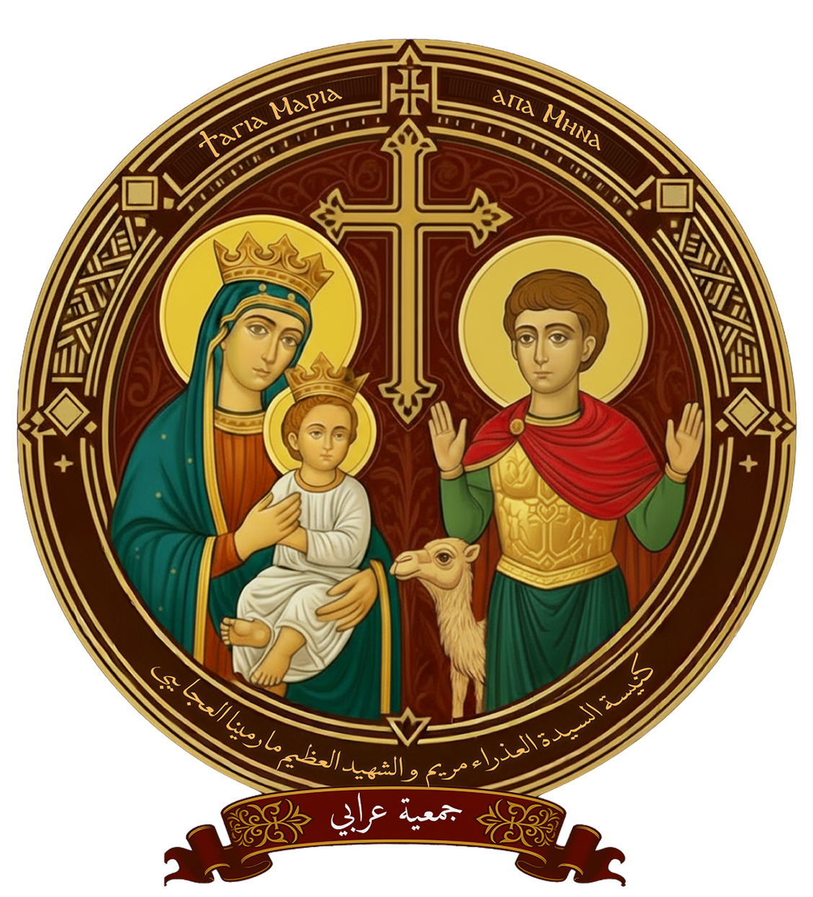
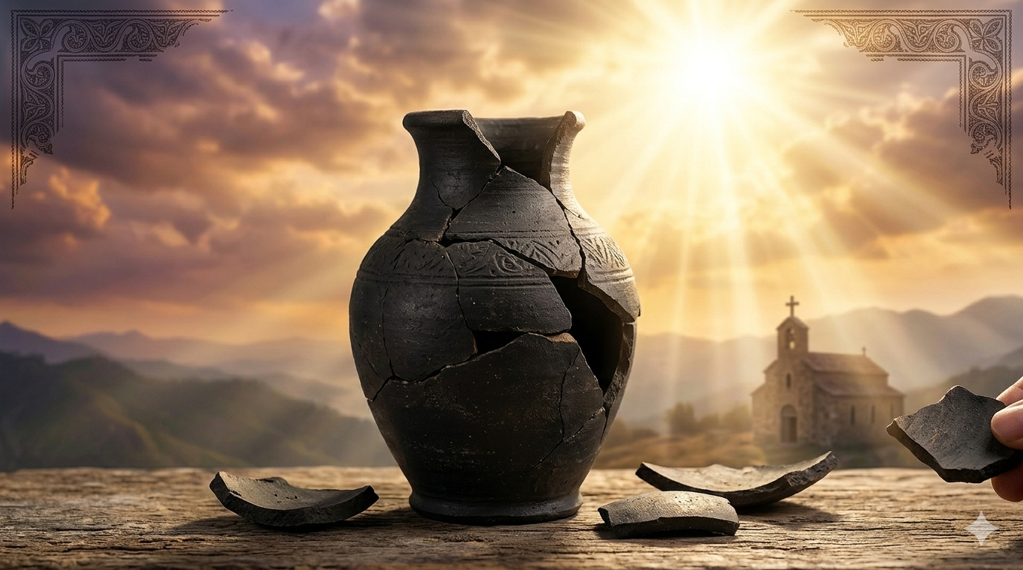

أنا إناء أسود كسير عليل

Slide 2
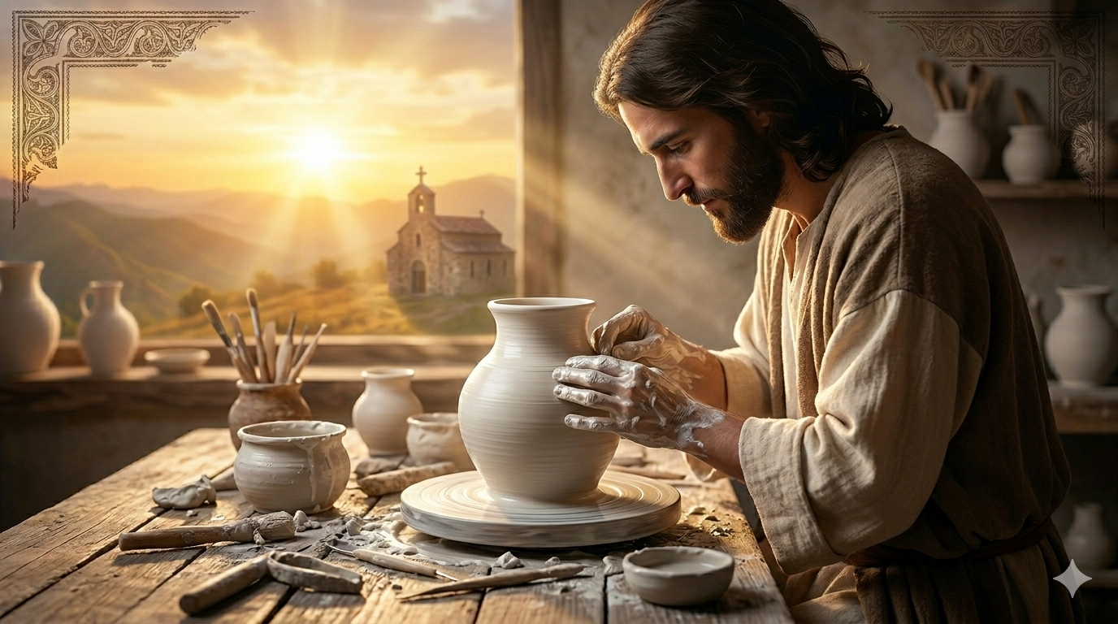
أنا إناء..أسود كسيرعليل
لقيتني إيد..خزاف مالوش مثيل
صرت في يده..إناء أبيض جميل
2x

Slide 3
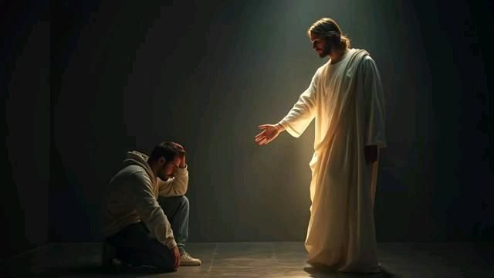
أنا غالي فيك..يا أغلى ما في عمري
مهما ابليس..رخص في عينيا امري وضعفي صار..حيره و سكوت و صمت اذكر ده دمك..هو ثمني و قيمتي

Slide 4
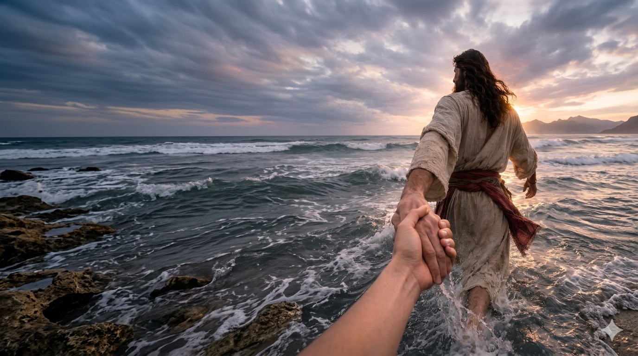
انا عايش بيك..يا نفسي و شهيقي
بتقودني ايديك..و تنور لي طريقي
ديماً بلقاك..وحدك خلي و صديقي
2x

Slide 5
أنا غالي فيك..يا أغلى ما في عمري
مهما ابليس..رخص في عينيا امري وضعفي صار..حيره و سكوت و صمت اذكر ده دمك..هو ثمني و قيمتي

Slide 6
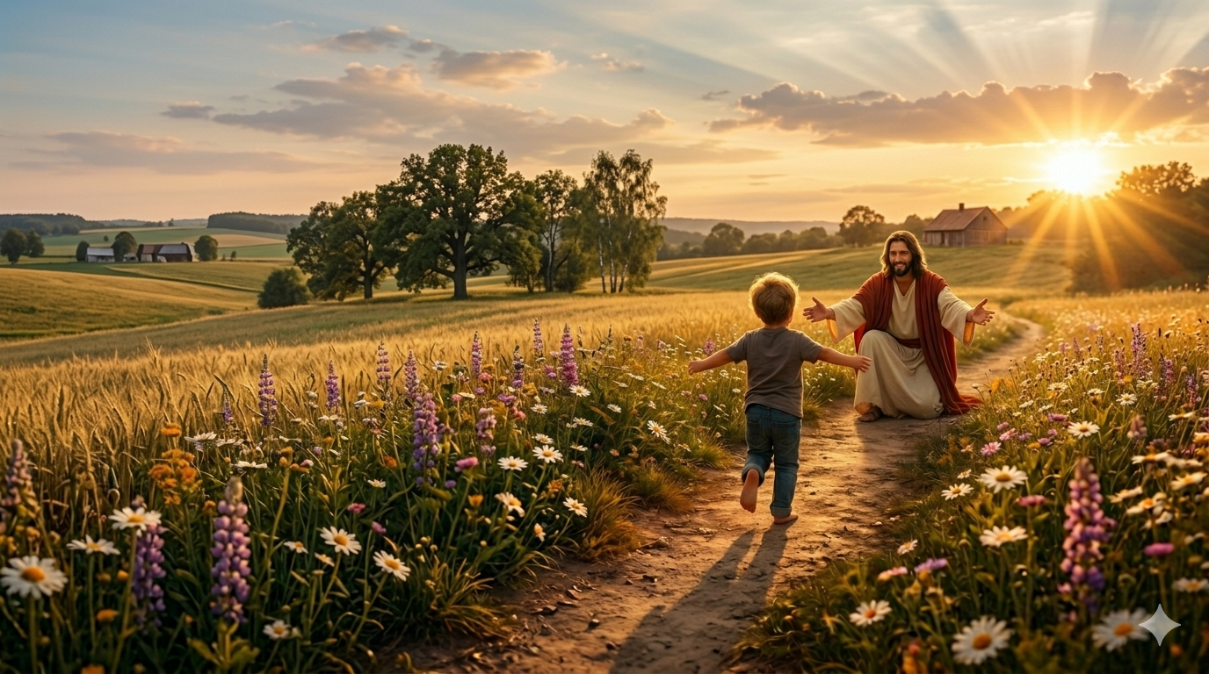
أنا بستناك..ف كل يوم راعيا
اجري أحكي معاك..وأسمع ردك عليا
وتضمني..ليك يا أبويا وفاديا
2x

Slide 7
أنا غالي فيك..يا أغلى ما في عمري
مهما ابليس..رخص في عينيا امري وضعفي صار..حيره و سكوت و صمت اذكر ده دمك..هو ثمني و قيمتي

Slide 8
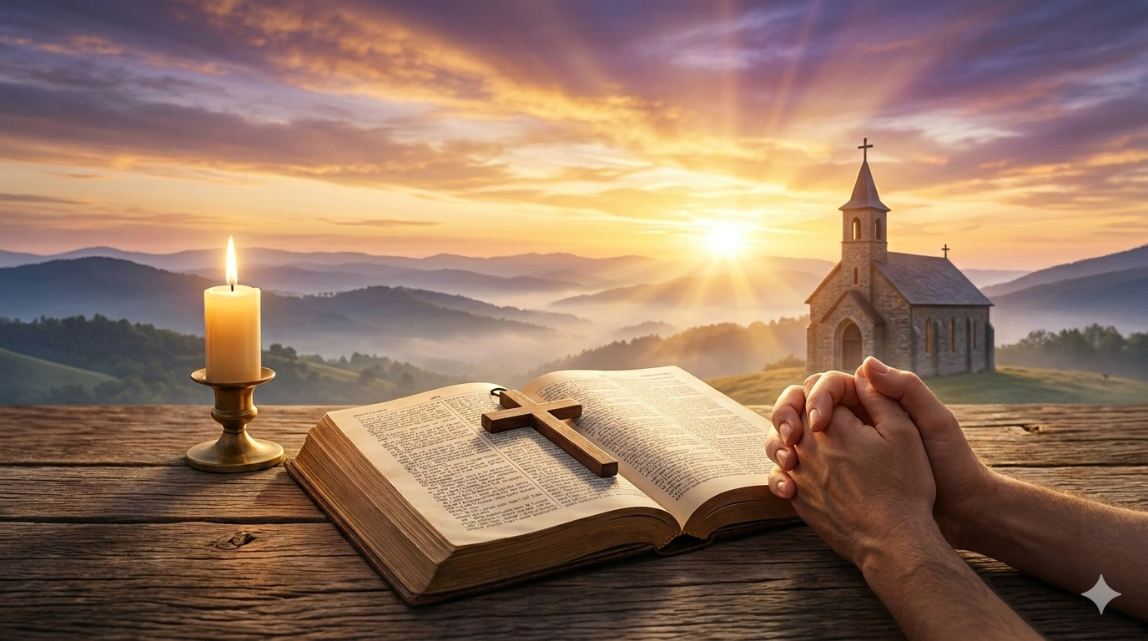
الصلاة الغروب

Slide 9
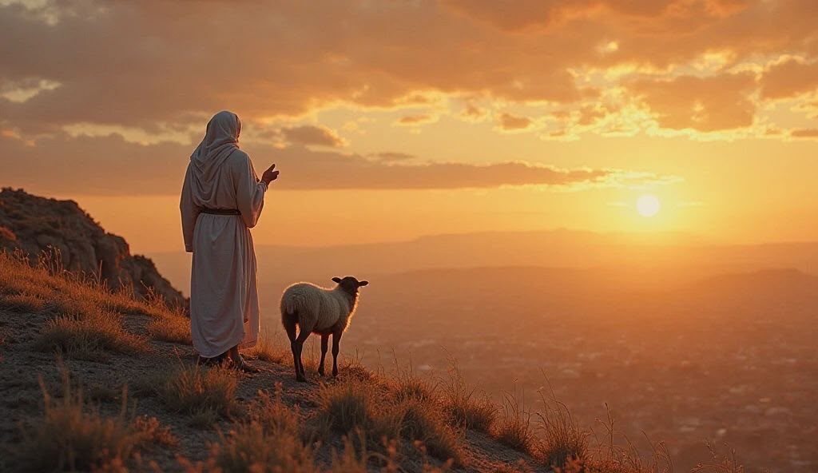
الصلاة الربانية
اللهم اجعلنا مستحقين أن نقول بشكر:
أبانا الذي في السموات. ليتقدس اسمك. ليأت ملكوتك. لتكن مشيئتك. كما في السماء كذلك على الأرض. خبزنا الذي للغد أعطنا اليوم. وأغفر لنا ذنوبنا كما نغفر نحن أيضا للمذنبين إلينا. ولا تدخلنا في تجربة. لكن نجنا من الشرير. بالمسيح يسوع ربنا لأن لك الملك والقوة والمجد إلى الأبد. آمين.

Slide 10
صلاة الشكر
فلنشكر صانع الخيرات الرحوم الله، أبا ربنا وإلهنا ومخلصنا يسوع المسيح، لأنه سترنا وأعاننا، وحفظنا، وقبلنا إليه وأشفق علينا وعضدنا، وأتى بنا إلى هذه الساعة. هو أيضا فلنسأله أن يحفظنا في هذا اليوم المقدس وكل أيام حياتنا بكل سلام. الضابط الكل الرب إلهنا.

Slide 11
صلاة الشكر
أيها السيد الإله ضابط الكل أبو ربنا وإلهنا ومخلصنا يسوع المسيح، نشكرك على كل حال ومن أجل كل حال، وفى كل حال، لأنك سترتنا، وأعنتنا، وحفظتنا، وقبلتنا إليك، وأشفقت علينا، وعضدتنا، وأتيت بنا إلى هذه الساعة.

Slide 12
صلاة الشكر
من أجل هذا نسأل ونطلب من صلاحك يا محب البشر، امنحنا أن نكمل هذا اليوم المقدس وكل أيام حياتنا بكل سلام مع خوفك. كل حسد، وكل تجربة وكل فعل الشيطان ومؤامرة الناس الأشرار، وقيام الأعداء الخفيين والظاهريين، انزعها عنا وعن سائر شعبك، وعن موضعك المقدس هذا. أما الصالحات والنافعات فارزقنا إياها.

Slide 13
صلاة الشكر
لأنك أنت الذي أعطيتنا السلطان أن ندوس الحيات والعقارب وكل قوة العدو. ولا تدخلنا في تجربة، لكن نجنا من الشرير.
بالنعمة والرأفات ومحبة البشر اللواتي لابنك الوحيد ربنا وإلهنا ومخلصنا يسوع المسيح. هذا الذي من قبله المجد والإكرام والعزة والسجود تليق بك معه مع الروح القدس المحيي المساوي لك الآن وكل أوان وإلى دهر الدهور آمين.

Slide 14
المزمور الخمسون
ارحمني يا الله كعظيم رحمتك، ومثل كثرة رأفتك تمحو إثمي. اغسلني كثيرا من إثمي ومن خطيتي طهرني، لأني أنا عارف بإثمي وخطيتي أمامي في كل حين. لك وحدك أخطأت، والشر قدامك صنعت. لكي تتبرر في أقوالك. وتغلب إذا حوكمتُ. لأني هاأنذا بالإثم حبل بي، وبالخطايا ولدتني أمي.

Slide 15
المزمور الخمسون
لأنك هكذا قد أحببت الحق، إذ أوضحت لي غوامض حكمتك ومستوراتها. تنضح على بزوفاك فأطهر، تغسلني فأبيض أكثر من الثلج. تسمعني سرورا وفرحا، فتبتهج عظامي المنسحقة. اصرف وجهك عن خطاياي، وامح كل آثامي. قلبا نقيا اخلق في يا الله، وروحا مستقيما جدده في أحشائي.

Slide 16
المزمور الخمسون
لا تطرحني من قدام وجهك وروحك القدوس لا تنزعه منى. امنحني بهجة خلاصك، وبروح رئاسي عضدني فأعلم الأثمة طرقك والمنافقون إليك يرجعون، نجني من الدماء يا الله إله خلاصي، فيبتهج لساني بعدلك. يا رب افتح شفتي، فيخبر فمي بتسبيحك.

Slide 17
المزمور الخمسون
لأنك لو آثرت الذبيحة لكنت الآن أعطي، ولكنك لا تسر بالمحرقات، فالذبيحة لله روح منسحق. القلب المنكسر والمتواضع لا يرذله الله، أنعم يا رب بمسرتك على صهيون، ولتبن أسوار أورشليم. حينئذ تسر بذبائح البر قربانا ومحرقات ويقربون على مذابحك العجول. هلليلويا.

Slide 18
المزمور الخمسون
لأنك لو آثرت الذبيحة لكنت الآن أعطي، ولكنك لا تسر بالمحرقات، فالذبيحة لله روح منسحق. القلب المنكسر والمتواضع لا يرذله الله، أنعم يا رب بمسرتك على صهيون، ولتبن أسوار أورشليم. حينئذ تسر بذبائح البر قربانا ومحرقات ويقربون على مذابحك العجول. هلليلويا.

Slide 19
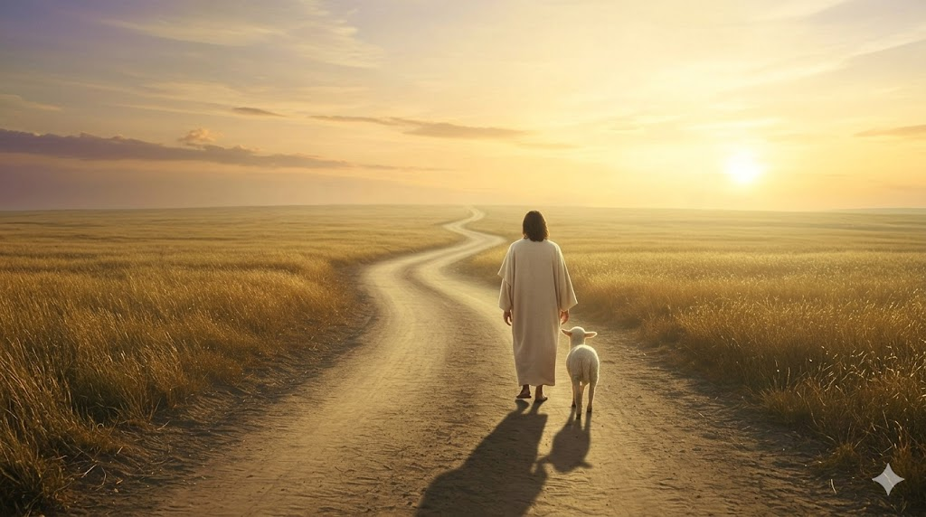
تسبحة الغروب المبارك أقدمها للمسيح
ملكي والهي وأرجوه أن يغفر لي خطاياي
المزمور المائة والسادس عشر
سبحوا الربَّ يا جميع الأمم ولتباركه كافة الشعوب. لأن رحمته قد ثبتت علينا وحق الرب يدوم إلى الأبد هلليلويا.

Slide 20
المزمور المائة والسابع عشر
اعترفوا للرب لأنه صالح وأن إلى الأبد رحمته. ليقل بيت إسرائيل إنه صالح وإن إلى الأبد رحمته. ليقل بيت هارون إنه صالح وإن إلى الأبد رحمته. ليقل أتقياء الرب إنه صالح وإن إلى الأبد رحمته.

Slide 21
المزمور المائة والتاسع عشر
في ضيقتي صرختُ إلى الرب، فاستجاب لي وأخرجني إلى الرحب. الرب عوني فلا أخشى ماذا يصنع بي الإنسان. الرب لي معين وأنا أرى بأعدائي. الاتكال على الرب خير من الاتكال على البشر، الرجاء بالرب خير من الرجاء بالرؤساء.

Slide 22
المزمور المائة والتاسع عشر
كل الأمم أحاطوا بي وباسم الرب انتقمتُ منهم. أحاطوا بي احتياطا واكتنفوني، وباسم الرب قهرتهم. أحاطوا بي مثل النحل حول الشهد، والتهبوا كنار في شوك، وباسم الرب انتقمت منهم. دفعتُ لأسقطَ والرب عضدني. قوتي وتسبحتي هو الرب وقد صار لي خلاصا.

Slide 23
المزمور المائة والتاسع عشر
صوت التهليل والخلاص في مساكن الأبرار. يمين الرب صنعت قوة، يمين الرب رفعتني، يمين الرب صنعت قوة. فلن أموتَ بعدُ، بل أحيا وأحدث بأعمال الرب. تأديبا أدبني الرب وإلى الموت لم يُسْلِمْني.

Slide 24
المزمور المائة والتاسع عشر
افتحوا لي أبواب البر لكي أدخل فيها وأعترفَ للرب. هذا هو باب الرب والصديقون يدخلون فيه. أعترف لك يا رب لأنك استجبت لي وكنت لي مخلصا. الحجر الذي رذله البناءون هذا صار رأسا للزاوية. من قبل الرب كان هذا وهو عجيب في أعيننا.

Slide 25
المزمور المائة والتاسع عشر
هذا هو اليوم الذي صنعه الرب. فلنبتهج ونفرح فيه. يا رب خلصنا. يا رب سهل طريقنا. مبارك الآتي باسم الرب. باركناكم من بيت الرب. الله الرب أضاء علينا. رتبوا عيدا في الواصلين إلى قرون المذبح. أنت هو إلهي فأشكرك، إلهي أنت فأرفعك.

Slide 26
المزمور المائة والتاسع عشر
أعترف لك يا رب، لأنك استجبت لي وصرت لي مخلصا. اشكروا الرب فإنه صالح وأن إلى الأبد رحمته هلليلويا

Slide 27
المزمور المائة والتاسع عشر
إليك يا رب صرخت في حزني فاستجبت لي. يا رب نج نفسي من الشفاه الظالمة ومن اللسان الغاش. ماذا تعطى وماذا تزاد من اللسان الغاش. سهام الأقوياء مرهفة مع جمر البرية. ويل لي فإن غربتي قد طالت عليّ، وسكنت في مساكن قيدار.

Slide 28
المزمور المائة والتاسع عشر
طويلا سكنتْ نفسي في الغربة، ومع مبغضي السلام كنت صاحب سلام، وحين كنت أكلمهم كانوا يقاتلونني باطلا هلليلويا.

Slide 29
المزمور المائة والعشرون
رفعت عيني إلى الجبال، من حيث يأتي عوني. معونتي من عند الرب الذي صنع السماء والأرض. لا يسلم رجلك للزلل، فما ينعس حافظك. هوذا لا ينعس ولا ينام حارس إسرائيل. الرب يحفظك.

Slide 30
المزمور المائة والعشرون
الرب يظلل على يدك اليمنى، فلا تحرقك الشمس بالنهار ولا القمر بالليل. الرب يحفظك من كل سوء. الرب يحفظ نفسك. الرب يحفظ دخولك وخروجك، من الآن والي الأبد هلليلويا.

Slide 31
المزمور المائة والحادي والعشرون
فرحت بالقائلين لي إلى بيت الرب نذهب. وقفت أرجلنا في ديار أورشليم، أورشليم المبنية مثل مدينة متصلة بعضها ببعض. لأن هناك صعدت القبائل، قبائل الرب، شهادة لإسرائيل، يعترفون لاسم الرب. هناك نصبت كراسي للقضاء كراسي بيت داود.

Slide 32
المزمور المائة والحادي والعشرون
اسألوا السلام لأورشليم والخصبَ لمحبيك. ليكن السلام في حصنك والخصب في أبراجك الرصينة. من أجل اخوتي وأقربائي تكلمت من أجلك بالسلام، ومن أجل بيت الرب إلهنا التمست لك الخيرات هلليلويا.

Slide 33
المزمور المائة والثاني والعشرون
إليك رفعت عينيّ يا ساكن السماء. فها هما مثل عيون العبيد إلى أيدي مواليهم، ومثل عيني الأمة إلى يدي سيدتها. كذلك أعيننا نحو الرب إلهنا حتى يتراءف علينا. ارحمنا يا رب ارحمنا، فإننا كثيرا ما امتلأنا هوانا، وكثيرا ما امتلأت نفوسنا العار اردده على المخصبين والهوان على المتعظمين هلليلويا.

Slide 34
المزمور المائة والثالث والعشرون
لولا أن الربَّ كان معنا ـ ليقل إسرائيل ـ لولا أن الرب كان معنا عندما قام الناس علينا، لابتلعونا ونحن أحياء، عند سخط غضبهم علينا. إذا لغرقنا في الماء وعبرت نفوسنا السيل، بل جازت نفوسنا الماء الذي لا نهاية له.

Slide 35
المزمور المائة والثالث والعشرون
مبارك الرب الذي لم يسلمنا فريسة لأسنانهم. نجت أنفسنا مثل العصفور من فخ الصيادين، الفخ انكسر ونحن نجونا، عوننا باسم الرب الذي صنع السماء والأرض هلليلويا.

Slide 36
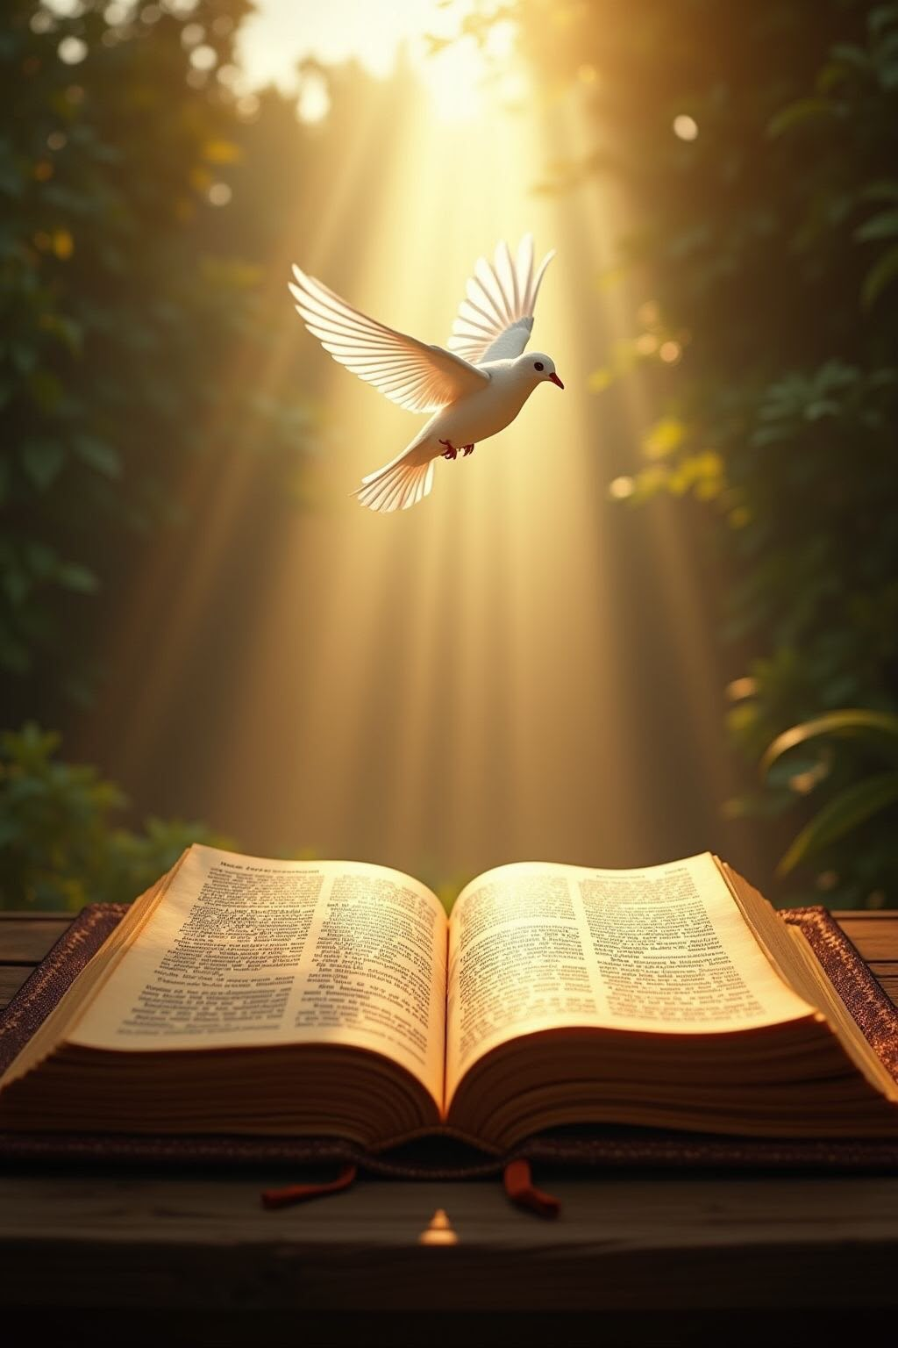
(إنجيل لوقا 4: 38-41)
ولما قام من المجمع دخل بيت سمعان. وكانت حماة سمعان بحمَّى شديدة. فسألوه من أجلها. فوقف فوقا منها وانتهر الحمى، فتركتها وفي الحال قامت وخدمتهم. وعند غروب الشمس كان كل الذين عندهم مرضى بأنواع أمراض كثيرة يقدمونهم إليه.

Slide 37
(إنجيل لوقا 4: 38-41)
أما هو فكان يضع يديه على كل واحد منهم فيشفيهم. وكانت الشياطين تخرج من كثيرين وهي تصرخ وتقول: أنت هو المسيح ابن الله. فكان ينتهرهم ولا يدَعهم ينطقون، لأنهم كانوا قد عرفوه أنه هو المسيح (والمجد لله دائما)

Slide 38
القطع
¨ إذا كان الصديق بالجهد يخلص فأين أظهر أنا الخاطئ. ثقل النهار وحره لم أحتمل لضعف بشريتي. لكن أنت يا الله الرحوم احسبني مع أصحاب الساعة الحادية عشر. لأني هاأنذا بالآثام حبل بي وبالخطايا ولدتني أمي.

Slide 39
القطع
فما أجسر أن أنظر إلى علو السماء، لكني أتكل على غنى رحمتك ومحبتك للبشرية، صارخا قائلا: اللهم اغفر لي أنا الخاطئ وارحمني
(ذوكصابتري).

Slide 40
القطع
¨ أسرع لي يا مخلص بفتح الأحضان الأبوية. لأني أفنيت عمري في اللذات والشهوات، وقد مضى منى النهار وفات، فالآن اتكل على غنى رأفتك التي لا تفرغ. فلا تتخل عن قلبٍ خاشع مفتقر لرحمتك. لأني إليك أصرخ يا رب بتخشع:

Slide 41
القطع
أخطأت يا أبتاه إلى السماء وقدامك ولست مستحقا أن أدعَى لك ابنا، بل اجعلني كأحد أجرائك (كي نين)

Slide 42
القطع
¨ لكل إثم بحرص ونشاط فعلتُ، ولكل خطيةٍ بشوق واجتهاد ارتكبتُ، ولكل عذابٍ وحكم استوجبتُ. فهيئي لي أسبابَ التوبة أيتها السيدة العذراء. فإليك أتضرع وبك أستشفع، وإياك أدعو أن تساعديني لئلا أخزى.

Slide 43
القطع
وعند مفارقة نفسي من جسدي احضري عندي، ولمؤامرة الأعداء اهزمي، ولأبواب الجحيم أغلقي. لئلا يبتلعوا نفسي يا عروس بلا عيب للختن الحقيقي.
(كيرياليسون) 41 مرة

Slide 44
قدوس قدوس قدوس
قدوس، قدوس، قدوس، رب الصباؤوت. السماء والأرض مملوءتان من مجدك وكرامتك. ارحمنا يا الله الآب ضابط الكل. أيها الثالوث القدوس ارحمنا. أيها الرب إله القوات كن معنا، لأنه ليس لنا معين في شدائدنا وضيقاتنا سواك.

Slide 45
قدوس قدوس قدوس
حل واغفر واصفح لنا يا الله عن سيئاتنا، التي صنعناها بإرادتنا والتي صنعناها بغير إرادتنا، التي فعلناها بمعرفة والتي فعلناها بغير معرفة، الخفية والظاهرة. يا رب اغفرها لنا، من أجل اسمك القدوس الذي دعي علينا. كرحمتك يا رب وليس كخطايانا.
واجعلنا مستحقين أن نقول بشكر: أبانا الذي في السموات..

Slide 46
التحليل
نشكرك يا ملكنا المتحنن لأنك منحتنا أن نعبر هذا اليوم بسلام وأتيت بنا إلى المساء شاكرين، وجعلتنا مستحقين أن ننظر النور إلى المساء. اللهم اقبل تمجيدنا هذا الذي صار الآن. ونجنا من حيل المضاد وأبطل سائر فخاخه المنصوبة لنا.

Slide 47
التحليل
هب لنا في هذه الليلة المقبلة سلامة بغير ألم ولا قلق ولا تعب ولا خيال. لنجتازها أيضا بسلام وعفاف، وننهض للتسابيح والصلوات كل حين وفي كل مكان، نمجد اسمك القدوس في كل شيء، مع الآب غير المدرك ولا المبتدئ، والروح القدس المحيي المساوي لك الآن وكل أوان والى دهر الدهور أمين.

Slide 48
طلبة تصلى آخر كل ساعة
ارحمنا يا الله ثم ارحمنا. يا من في كل وقت وكل ساعة، في السماء وعلى الأرض، مسجود له وممجد. المسيح إلهنا الصالح، الطويل الروح، الكثير الرحمة، الجزيل التحنن، الذي يحب الصديقين ويرحم الخطاة الذين أولهم أنا.

Slide 49
طلبة تصلى آخر كل ساعة
الذي لا يشاء موت الخاطئ مثل ما يرجع ويحيا. الداعي الكل إلى الخلاص لأجل الموعد بالخيرات المنتظرة.

Slide 50
طلبة تصلى آخر كل ساعة
يا رب اقبل منا في هذه الساعة وكل ساعة طلباتنا. سهل حياتنا، وأرشدنا إلى العمل بوصاياك. قدس أرواحنا. طهر أجسامنا. قوم أفكارنا. نق نياتنا. اشف أمراضنا واغفر خطايانا. ونجنا من كل حزن رديء ووجع قلب.

Slide 51
طلبة تصلى آخر كل ساعة
أحطنا بملائكتك القديسين، لكي نكون بمعسكرهم محفوظين ومرشدين، لنصل إلى اتحاد الإيمان وإلى معرفة مجدك غير المحسوس وغير المحدود، فإنك مبارك إلى الأبد. أمين.
اللهم اجعلنا مستحقين أن نقول بشكر: أبانا الذي في السموات...

Slide 52
الله الذي لنا لا
يتركنا أبدًا

Slide 53
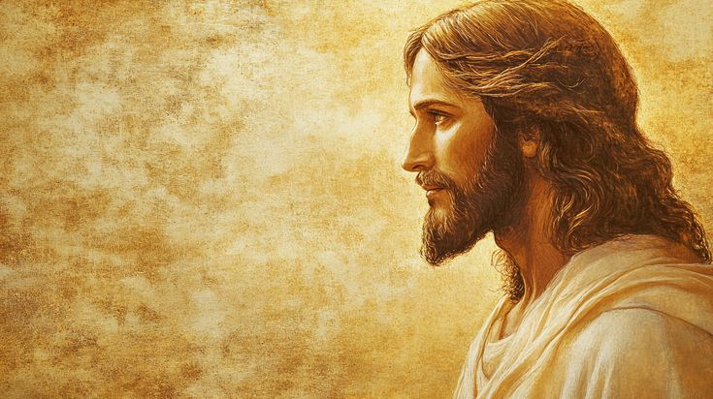
الله الذي لنا..لايتركنا أبدا
بل يهدينا ويحمينا عينه علينا
2x

Slide 54
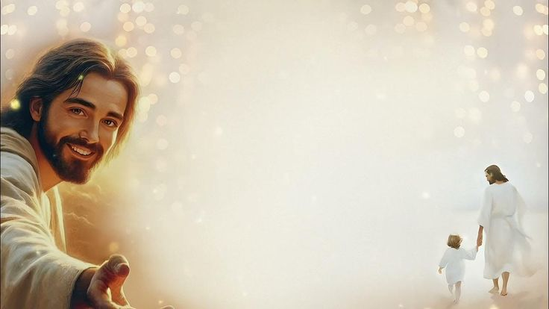
ربنا لا ينسانا وهو دائماً معنا
في طريق ذي الحياه يتقدمنا
2x

Slide 55
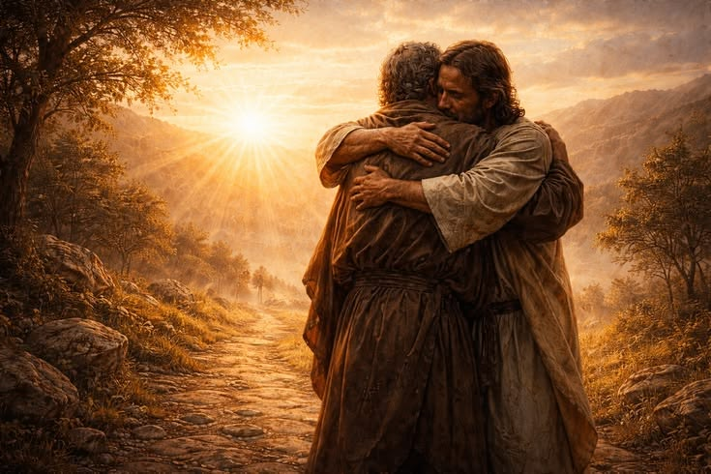
معنا وسط رحبنا يبهج قلوبنا

Slide 56
وفي ضيقنا يسد كل
عوزنا

Slide 57
ربنا لا ينسانا وهو دائماً معنا
في طريق ذي الحياه يتقدمنا
2x

Slide 58
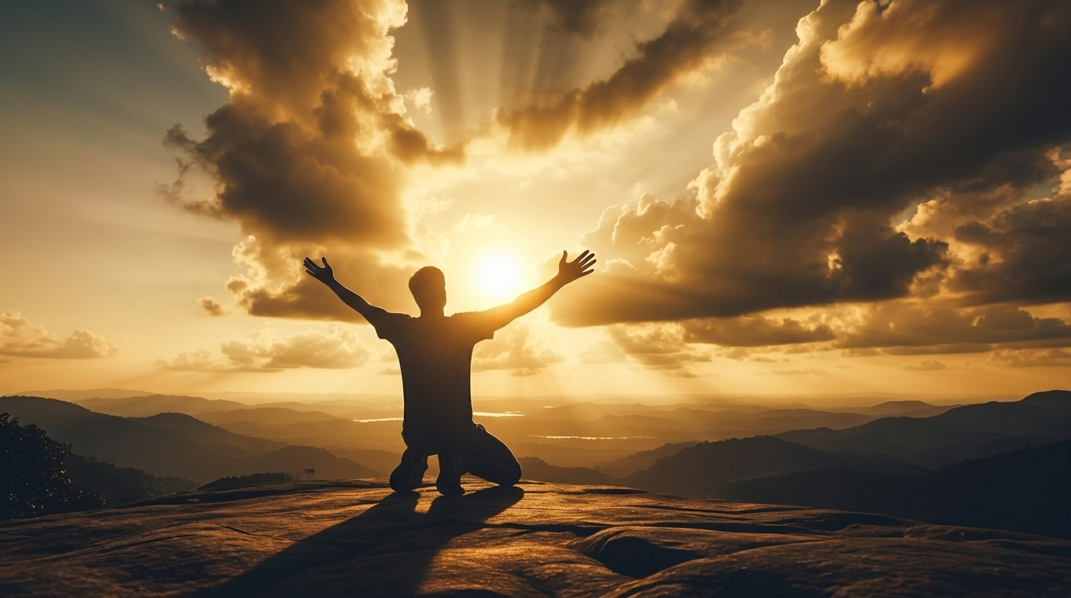
نرفع رؤوسنا أمام عدونا

Slide 59
لا نهاب الخصم كل فمن علينا

Slide 60
ربنا لا ينسانا وهو دائماً معنا
في طريق ذي الحياه يتقدمنا
2x

Slide 61
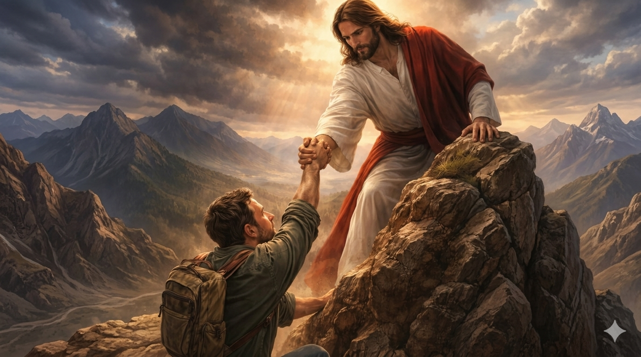
ولتشدو قلوبنا......بابتهاج وهناء

Slide 62
لا نخاف ظل الموت......فالله معنا

Slide 63
ربنا لا ينسانا وهو دائماً معنا
في طريق ذي الحياه يتقدمنا
2x

Slide 64
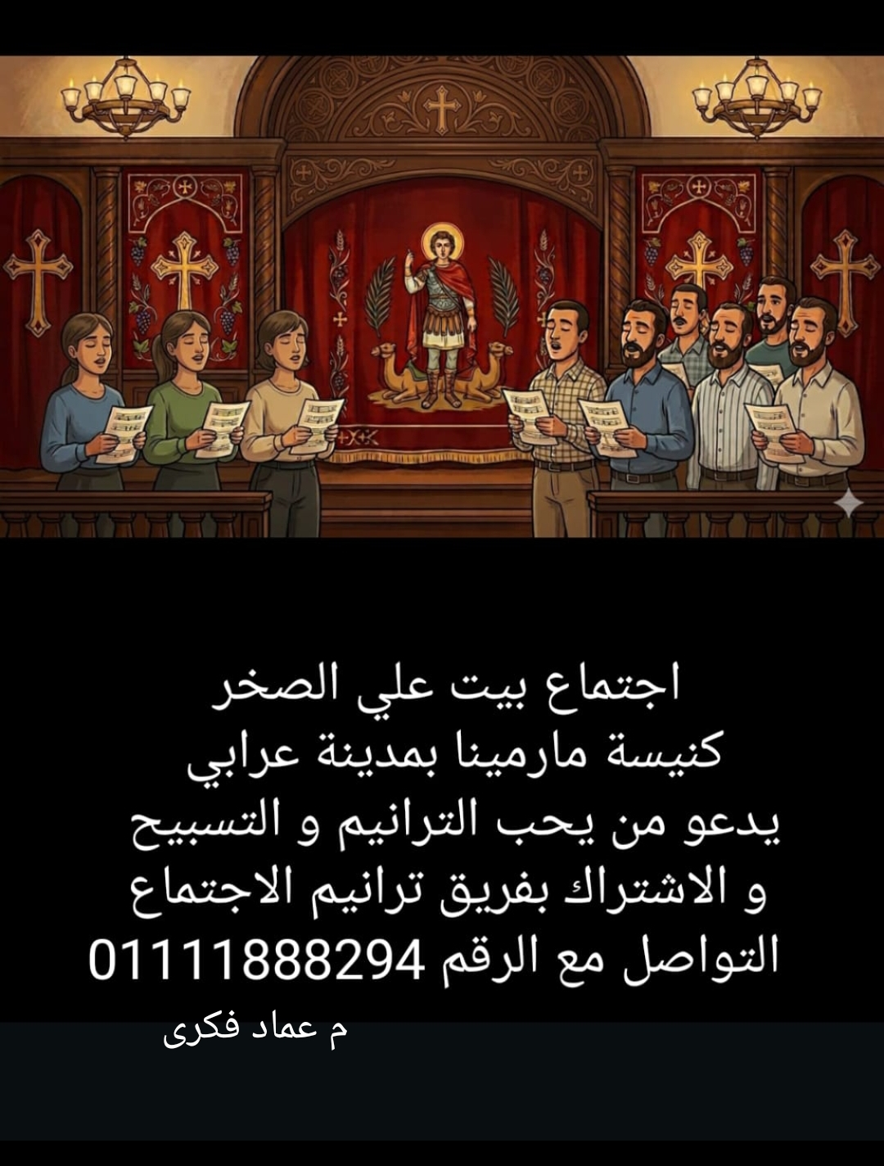

Slide 65
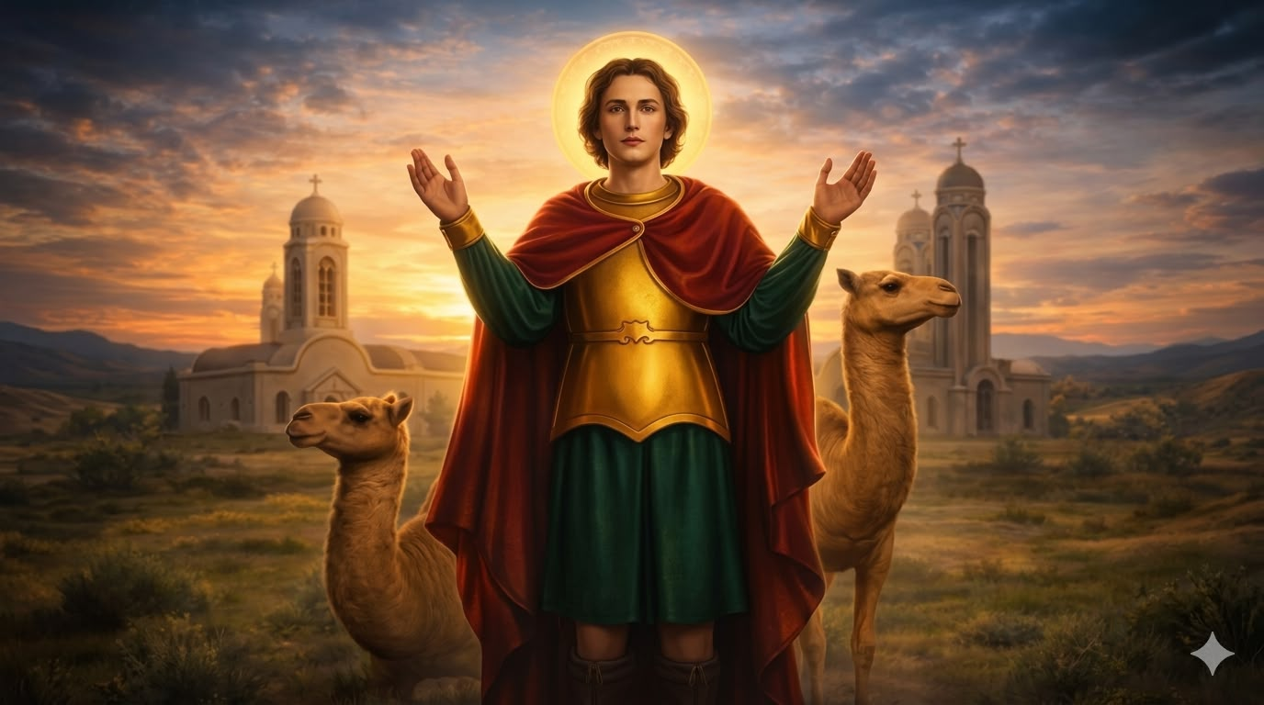
يا مار مينا العجايبي
يا قريب من قلبي

Slide 66
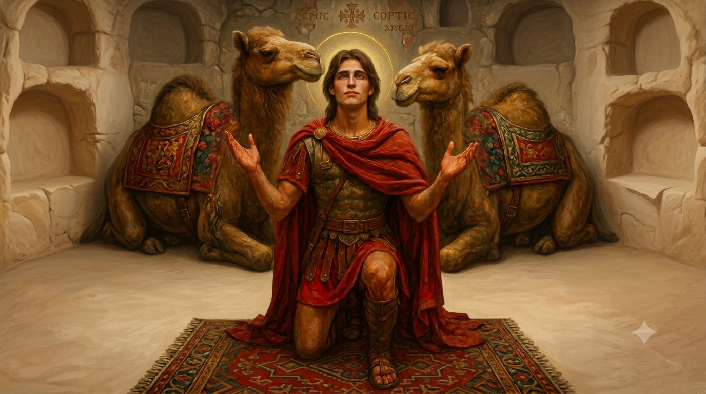
تملي أنا بفتكرك..واسمك علي لساني
يا مار مينا العجايب..يا قريب من قلبي
2x

Slide 67
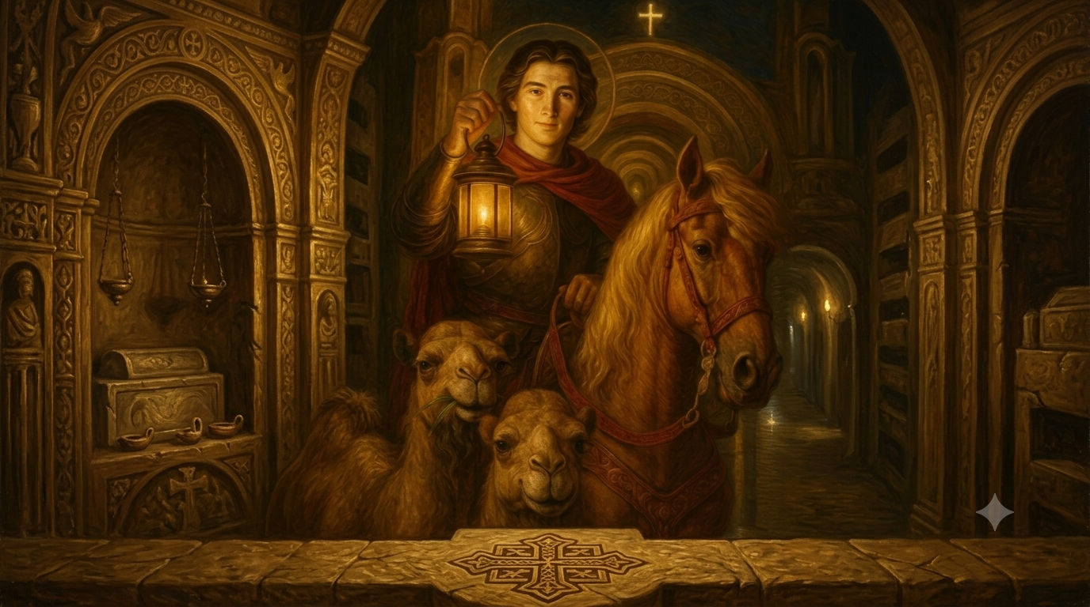
مار مينا ... مار مينا ... مار مينا... يا مار مينا

Slide 68
شفاعتك بتكون عجيبة..وبتمح كل الأحزان
يا مارمينا العجايب..يا بطل كل الشجعان
2x

Slide 69
مار مينا ... مار مينا ... مار مينا... يا مار مينا

Slide 70
موجود دايماً مع ربي..بالفرحة وبالتهليل
يامارمينا العجايب ..نلت تلات
أكاليل
2x

Slide 71
مار مينا ... مار مينا ... مار مينا... يا مار مينا

Slide 72
تملي أنا بفتكرك ..واسمك علي لساني
يا مار مينا العجايب..يا قريب من قلبي
2x

Slide 73
مار مينا ... مار مينا ... مار مينا... يا مار مينا

Slide 74
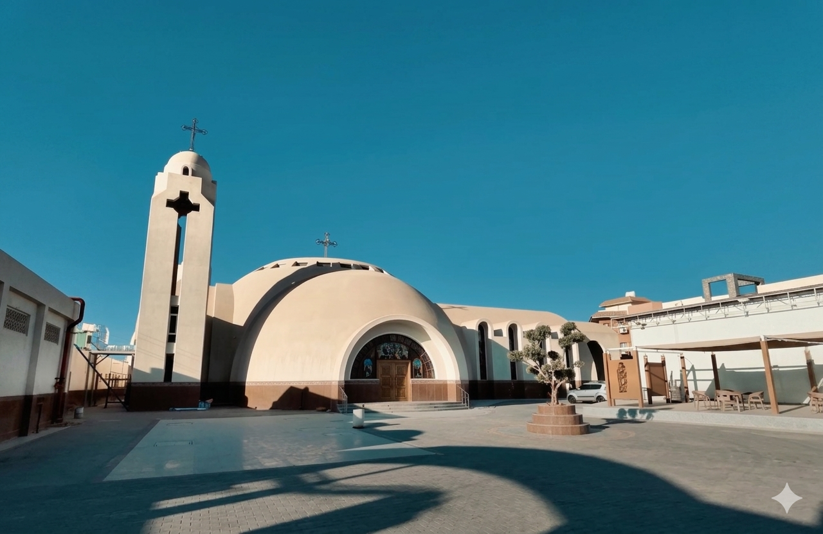
مرسي ليا و لاولادي..لحد ما نوصل للفادي
يا مار مينا العجايب..منارتك عاليه في عرابي
2x

Slide 75
مار مينا ... مار مينا ... مار مينا... يا مار مينا
2x

Slide 76
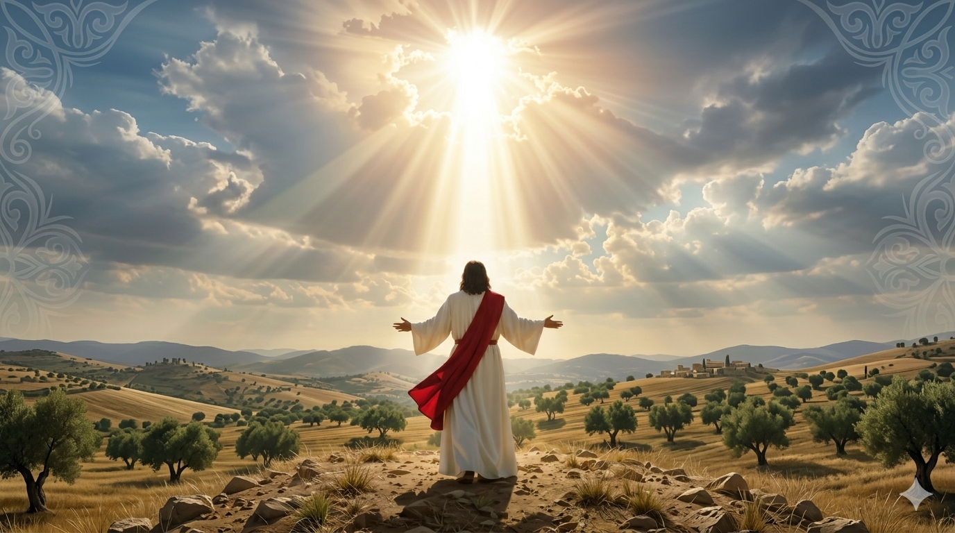
من يملك على الحياة

Slide 77
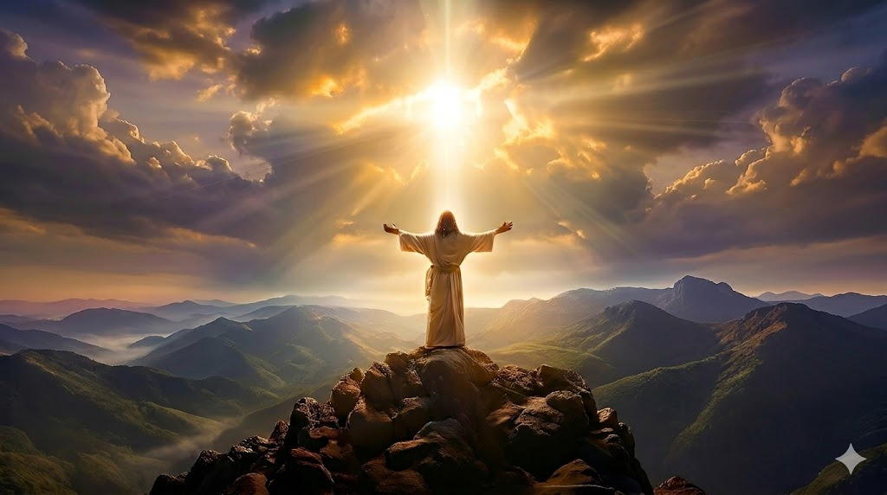
من يملك على الحياة
ومن أعطى لنا السلطان
2x
أنت الذي أعطيتنا
أن ننتصر على الشيطان
2x

Slide 78
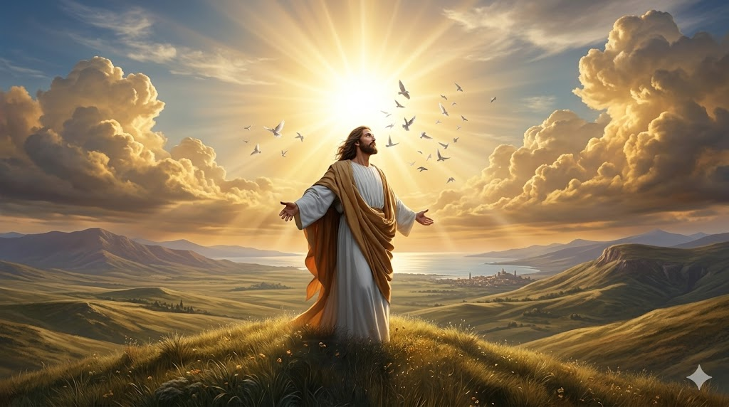
بدونك نحيا هنا في آلام
يا ربنا أنت حياة العالم
يا سيدي أنت الحياة
2x

Slide 79
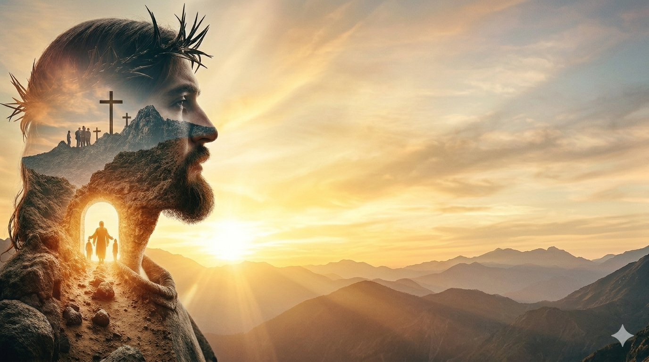
من يترك عرش السماء
ومن أعطى لنا الخلاص
2x

Slide 80
أنت الذي فديتنا
لترفع عنا القصاص
2x

Slide 81
بدونك نحيا هنا في آلام
يا ربنا أنت حياة العالم
يا سيدي أنت الحياة
2x

Slide 82
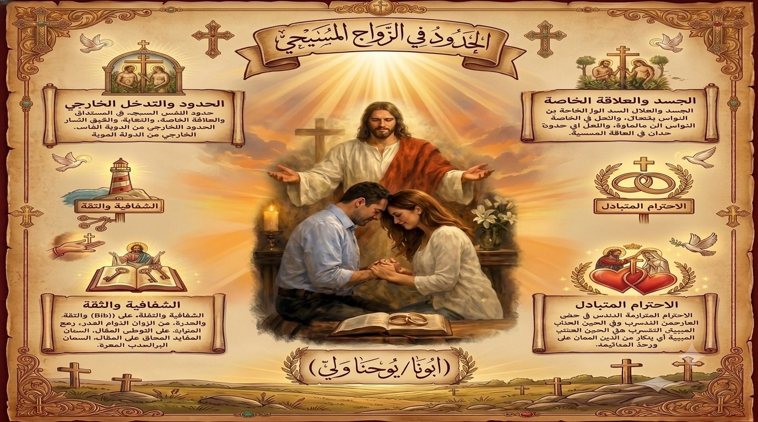

Slide 83
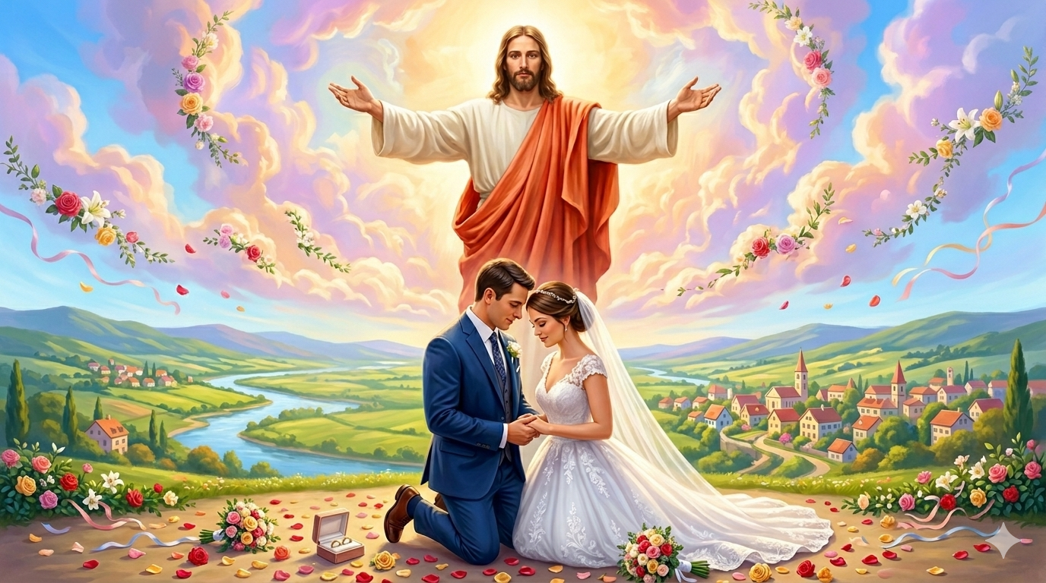
شهر ٦
اعياد زواج

Slide 84
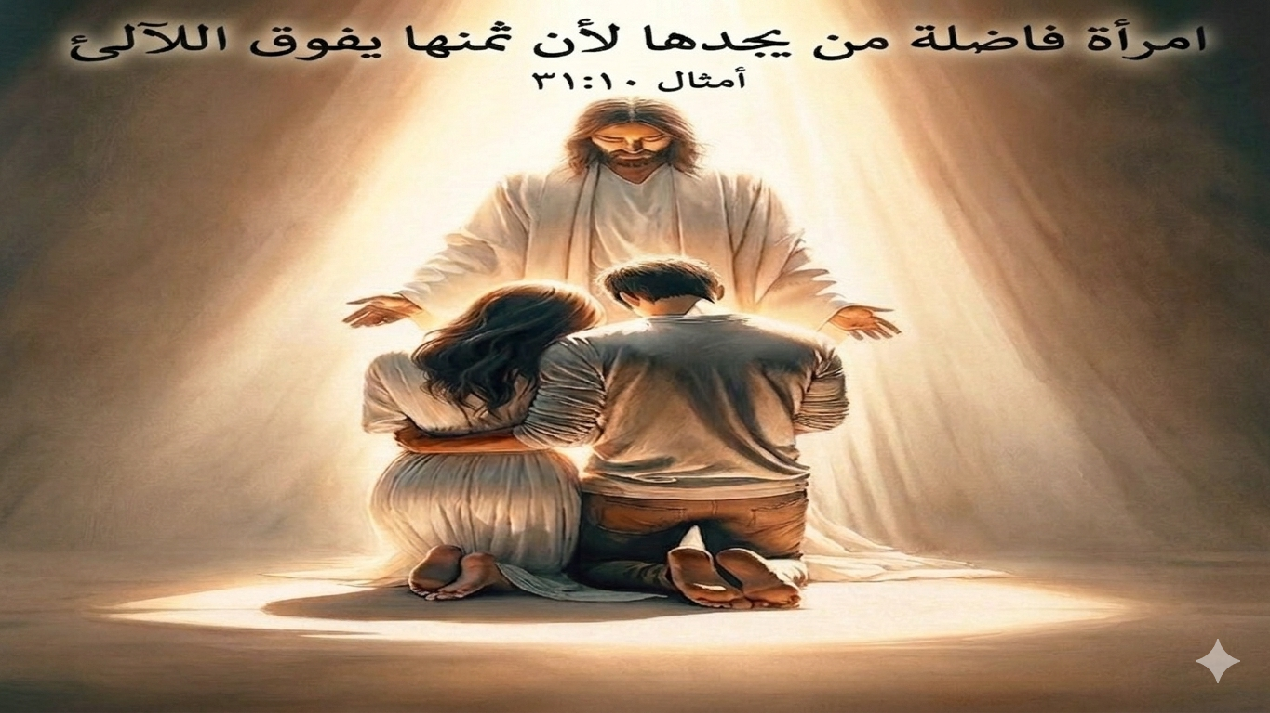
بيتر موريس وزوجته مارينا حربى

Slide 85
اندرو مدحت وزوجته ارينى وجيه

Slide 86
كيرلس نصر فؤاد وزوجته مريم مترى فريد

Slide 87
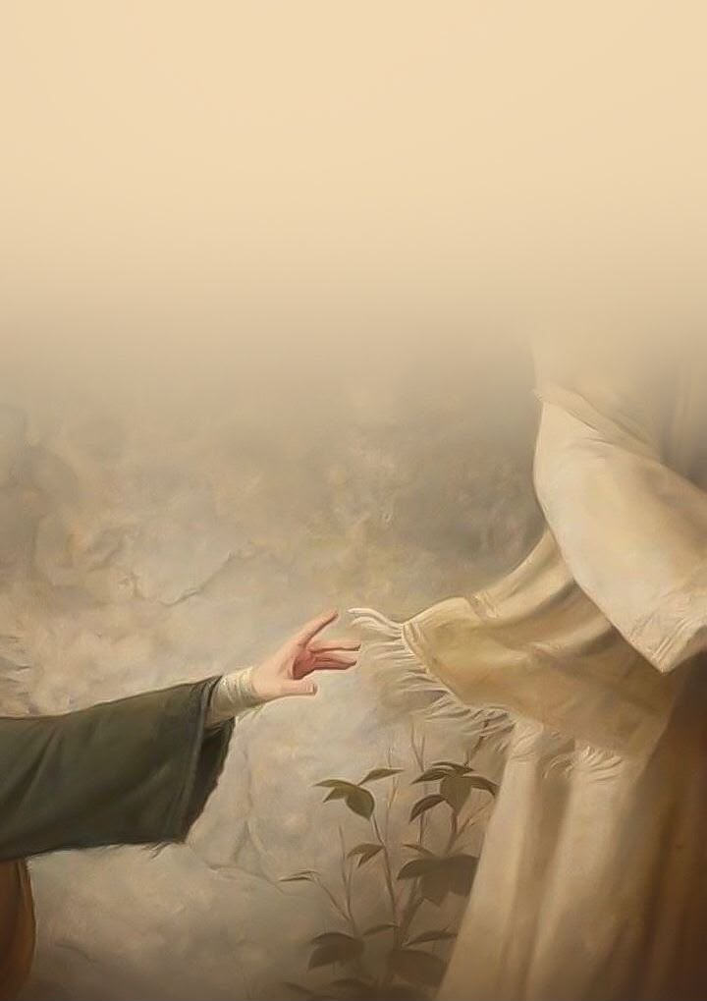
ثبت أنظارك فيه

Slide 88
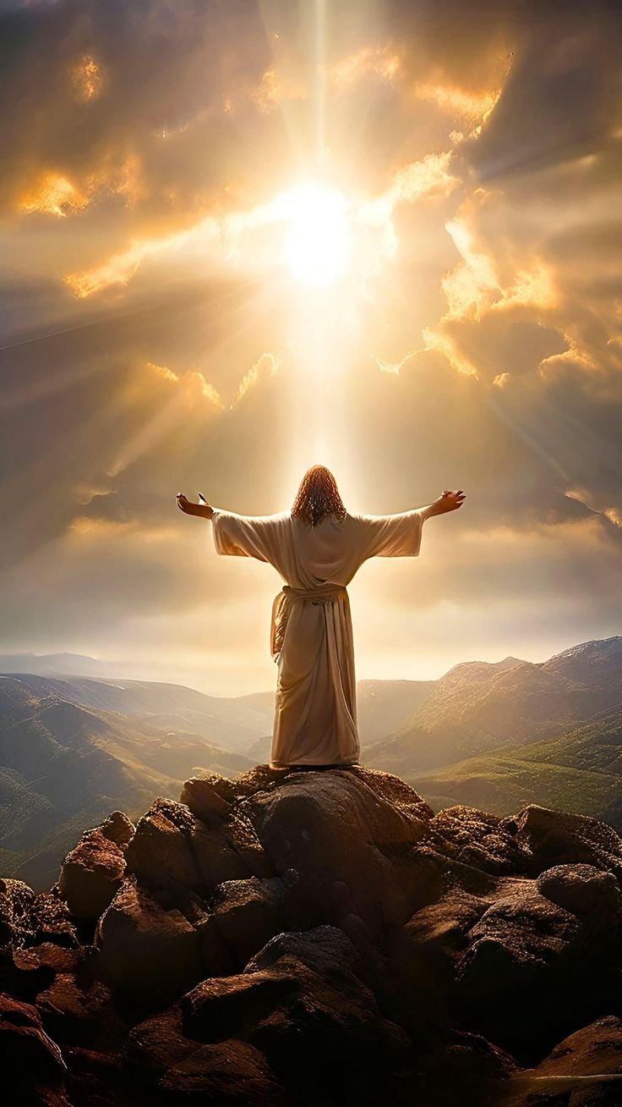
ثبت أنظارك فيه..وحمولك سيبها عليه
2x
ارفع عينك
تلاقيه
2x
وفي وادي ظل الموت
2x

Slide 89
إن كنت سمعت نداه
ع الميه مشيت وياه
2x

Slide 90
ليه تتلفت حواليك
2x

Slide 91
عينك خليها عليه
2x

Slide 92
ثبت أنظارك فيه..وحمولك سيبها عليه
2x
ارفع عينك
تلاقيه
2x
وفي وادي ظل الموت
2x

Slide 93
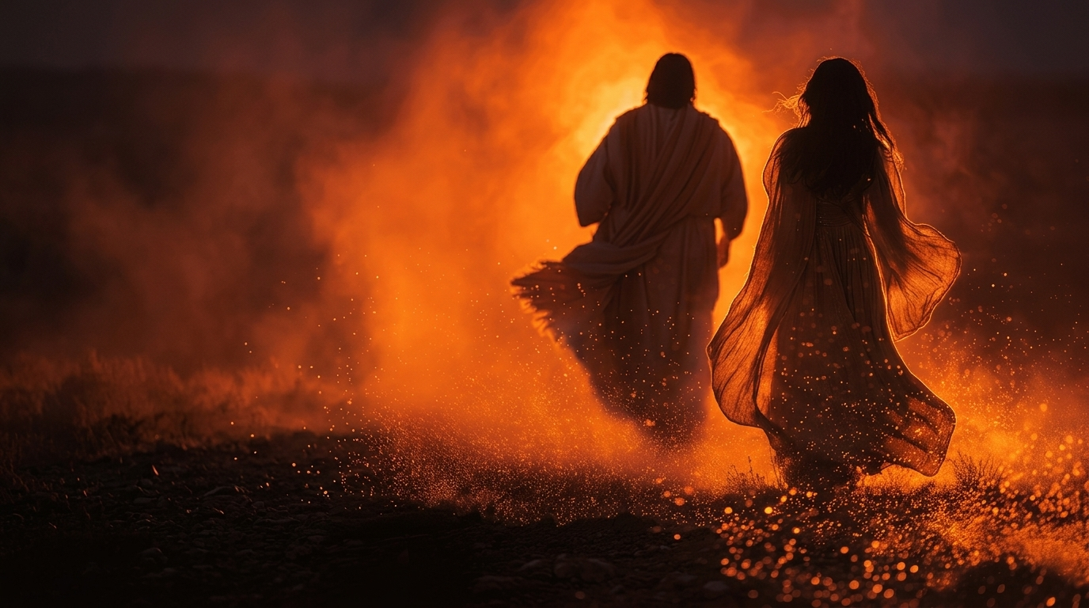
إن شفت بعينك نار
صدق يطفيها البار
2x

Slide 94
أو جواها يمشيك
2x

Slide 95
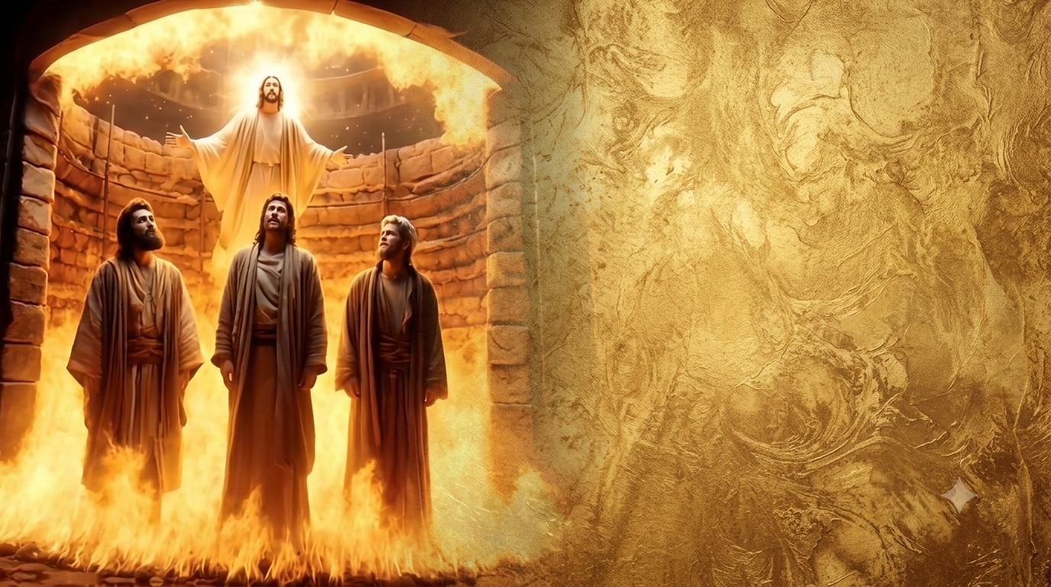
زي الفتيان حواليه
2x

Slide 96
ثبت أنظارك فيه وحمولك سيبها عليه
2x
ارفع عينك
تلاقيه
2x
وفي وادي ظل الموت
2x

Slide 97
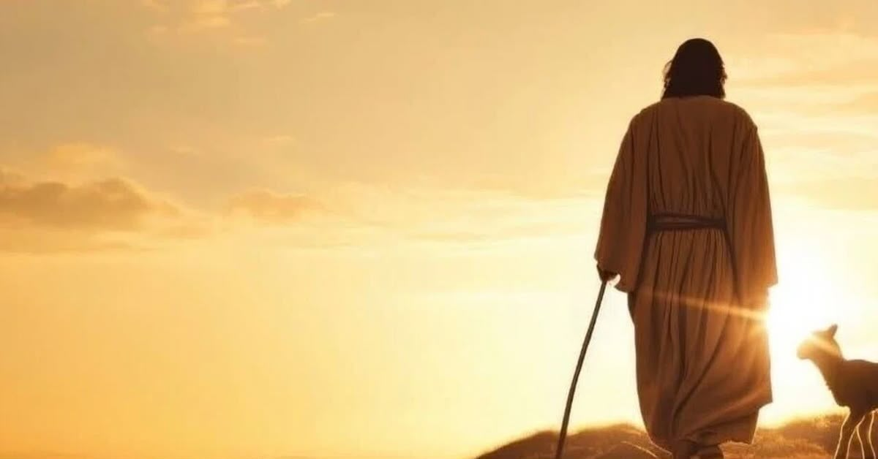
الهوس الثالث

Slide 98
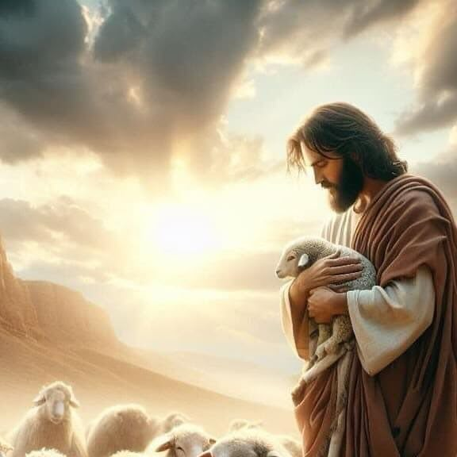
امين هلليلويا
كيرياليسون
كيرياليسون
كيرياليسون

Slide 99
مبارك أنت أيها الرب إله أبائنا ومتزايد بركة ومتزايد علواً إلى الآباد.

Slide 100
مبارك اسم مجدك القدوس ومتزايد بركة ومتزايد علواً إلى الآباد.

Slide 101
مبارك أنت فى هيكل مجدك المقدس ومتزايد بركة ومتزايد علواً إلى الآباد.

Slide 102
مبارك أنت أيها الناظر إلى الأعماق الجالس على الشاروبيم ومتزايد بركة ومتزايد علواً إلى الآباد.

Slide 103
مبارك أنت على عرش مُلكك ومتزايد بركة ومتزايد علواً إلى الآباد.

Slide 104
مبارك أنت فى فلك السماء ومتزايد بركة ومتزايد علواً إلى الآباد.

Slide 105
باركى الرب يا جميع أعمال الرب سبحيه وزيديه علواً إلى الأبد.

Slide 106
سبحوه، مجدوه، زيدوه علواً إلى الأبد رحمته. فهو المسبح وهو الممجد وهو المتعالي على الأدهار، وإلى الآبد رحمته.

Slide 107
باركى الرب يا جميع أعمال الرب سبحيه وزيديه علواً إلى الآبد.

Slide 108
باركى الرب أيتها السموات سبحيه وزيديه علواً إلى الآباد.

Slide 109
باركوا الرب ياجميع ملائكة الرب. سبحوه وزيدوه علواً إلى الآباد.

Slide 110
باركى الرب ياجميع المياه التى فوق السماء. سبحيه وزيديه علواً إلى الآباد.

Slide 111
باركى الرب ياجميع قوات الرب. سبحيه وزيديه علواً إلى الآباد.

Slide 112
باركا الرب أيتها الشمس والقمر سبحاه وزيداه علواً إلى الآباد.

Slide 113
باركى الرب ياسائر نجوم السماء. سبحيه وزيديه علواً إلى الآباد.

Slide 114
باركى الرب أيتها الأمطار مع الانداء. سبحيه وزيديه علواً إلى الآباد.

Slide 115
باركى الرب أيتها السُحب الرياح. سبحيه وزيديه علواً إلى الآباد.

Slide 116
باركى الرب ياجميع الأرواح. سبحيه وزيديه علواً إلى الآباد.

Slide 117
باركا الرب أيتها النار والحرارة. سبحاه وزيداه علواً إلى الآباد.

Slide 118
باركا الرب أيها البرد والحر. سبحاه وزيداه علواً إلى الآباد.

Slide 119
باركى الرب أيتها الأهوية والأنداء. سبحيه وزيديه علواً إلى الآباد.

Slide 120
باركى الرب أيتها الليالى والايام. سبحيه وزيديه علواً إلى الآباد.

Slide 121
باركا الرب أيها النور والظلمة سبحاه وزيداه علواً إلى الآباد.

Slide 122
باركا الرب أيها البرد والصقيع سبحاه وزيداه علواً إلى الآباد.

Slide 123
باركا الرب أيها الجليد والثلج. سبحاه وزيداه علواً إلى الآباد.

Slide 124
باركى الرب أيتها البروق والسحب. سبحيه وزيديه علواً إلى الآباد.

Slide 125
باركى الرب أيتها الأرض كلها. سبحيه وزيديه علواً إلى الآباد.

Slide 126
باركى الرب أيتها الجبال وجميع الآكام. سبحيه وزيديه علواً إلى الآباد.

Slide 127
بارك الرب ياجميع ما يَنبت على وجه الأرض سبحه وزده علواً إلى الآباد.

Slide 128
باركى الرب أيتها الينابيع. سبحيه وزيديه علواً إلى الآباد.

Slide 129
باركى الرب أيتها البحار والأنهار. سبحيه وزيديه علواً إلى الآباد.

Slide 130
باركى الرب أيتها الحيتان وجميع ما يتحرك فى المياء. سبحيه وزيديه علواً إلى الآباد.

Slide 131
باركى الرب ياجميع طيور السماء. سبحيه وزيديه علواً إلى الآباد.

Slide 132
باركى الرب أيتها الوحوش وكل البهائم. سبحيه وزيديه علواً إلى الآباد.

Slide 133
باركوا الرب يابنى البشر واسجدوا للرب سبحوه وزيدوه علواً إلى الآباد.

Slide 134
بارك الرب يا اسرائيل سبحه وزده علواً إلى الآباد.

Slide 135
باركوا الرب يا كهنة الرب سبحوه وزيدوه علواً إلى الآباد.

Slide 136
باركوا الرب يا عبيد الرب. سبحوه وزيدوه علواً إلى الآباد.

Slide 137
باركوا الرب يا أرواح وأنفس الصديقين. سبحوه وزيدوه علواً إلى الآباد.

Slide 138
باركوا الرب أيها القديسون والمتواضعو القلوب. سبحوه وزيدوه علواً إلى الآباد.

Slide 139
باركوا الرب يا حنانيا وعزاريا وميصائيل. سبحوه وزيدوه علواً إلى الآباد.

Slide 140
باركوا الرب ياعابدى الرب إله أبائنا. سبحوه وزيدوه علواً إلى الآباد.

Slide 141
نتبعك بكل
قلوبنا
(لحن تين اويه انسوك)

Slide 142
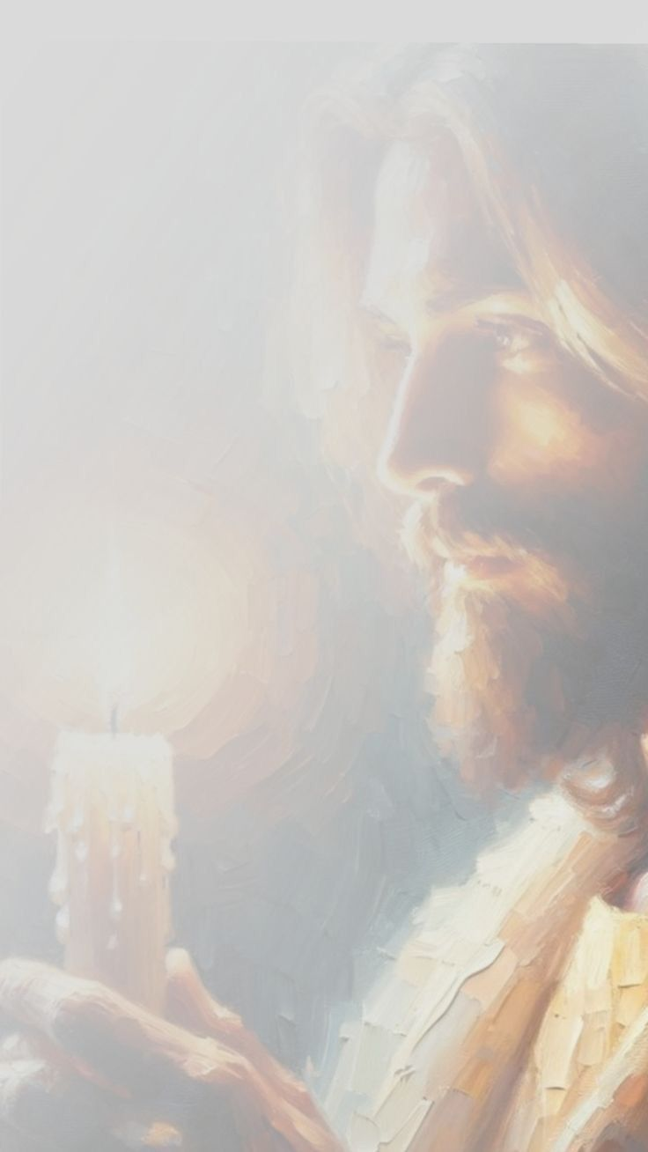
نتبعك بكل قلوبنا،
ونخافك، ونطلب
وجهك، يا الله لا تخزنا
+ بل اصنع معنا، بحسب دعتك، وكثرة رحمتك
، يا رب أعنَّا

Slide 143
فلتصعد صلاتنا، أمامك يا سيدنا، مثل محرقات كباش، وعجول سِمان
+ لا تنس العهد الذي، قطعته مع آبائنا، إبراهيم وإسحق ويعقوب، إسرائيل قديسك

Slide 144
باركوا الرب يا جميع الشعوب، والقبائل ولغات الألسن، سبحوه ومجدوه، وزيدوه علواً إلى الآباد
+ اطلبوا من الرب عنا، أيها الثلاثة فتية القديسين، سدراك وميساك وأبدناغو، ليغفر لنا خطايانا

Slide 145
لحن مراحمك يا الهي
(نيك ناي او بانوتي)

Slide 146
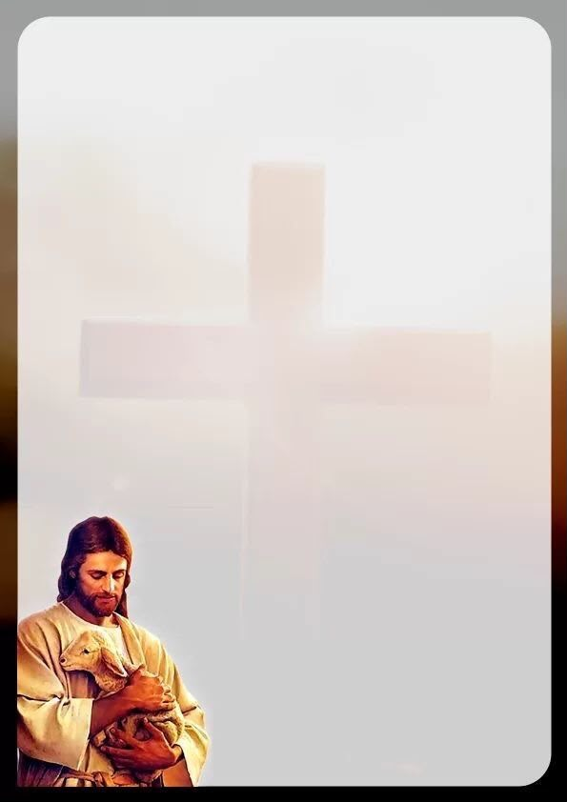
مراحمك يا إلهي، غيرمحصاة
، وكثيرة جداً، هي رأفاتك
+ قطرات المطر، محصاة
عندك جميعها، ورمل البحر، كائن أمام عينيك

Slide 147
فكم بالحري، خطايا نفسي، هذه الظاهرة، أمامك يا ربي
+ الخطايا التي صنعتها، يا ربي لا تذكرها، ولا
تحسب، آثامي

Slide 148
فإن العشار إخترته، والزانية خلصتها، واللص اليمين، يا سيدي ذكرته
+ وأنا أيضاً الخاطئ، يا سيدي، علمني،
أن أصنع توبة

Slide 149
لأنك لا تشاء، موت الخاطئ، مثل أن يرجع، وتحيا نفسه
+ ردنا يا الله، إلى خلاصك، وعاملنا، كصلاحك

Slide 150
لأنك أنت صالح، ورحوم، فلتدركنا، رأفاتك سريعاً
+ ترأف علينا كلنا، أيها الرب الإله، مخلصنا وإرحمنا، كعظيم رحمتك

Slide 151
هؤلاء أذكرهم، يا سيدنا المسيح، كن في وسطنا، صارخاً قائلاً:
+ "سلامي أنا، أعطيكم، سلام أبي، أتركه معكم."

Slide 152
يا ملك السلام، أعطنا سلامك، قرر لنا سلامك، وإغفر لنا خطايانا
+ فرِّق أعداء الكنيسة، وحصنها، فلا تتزعزع، إلى الأبد

Slide 153
عمانوئيل إلهنا، في وسطنا الآن، بمجد أبيه، والروح القدس
+ ليباركنا كلنا، ويطهر قلوبنا، ويشفي أمراض، نفوسنا وأجسادنا

Slide 154
نسجد لك أيها المسيح،
مع إبيك الصالح، والروح القدس، لأنك أتيت وخلصتنا

Slide 155
كيرياليسون

Slide 156
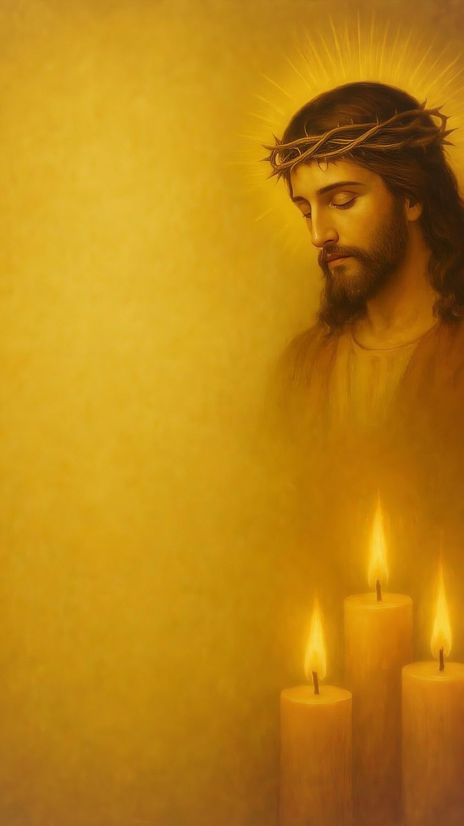
+ كيريي ليسون، كيريي ليسون، كيريي ليسون
يا الله إرحمنا

Slide 157
+ كيريي ليسون، كيريي ليسون، كيريي ليسون
يا الله إسمعنا

Slide 158
+ كيريي ليسون، كيريي ليسون، كيريي ليسون
يا الله أُنظر إلينا

Slide 159
+ كيريي ليسون، كيريي ليسون، كيريي ليسون
يا الله إطَّلع علينا

Slide 160
+ كيريي ليسون، كيريي ليسون، كيريي ليسون
يا الله تراءف علينا

Slide 161
+ كيريي ليسون، كيريي ليسون، كيريي ليسون
نحن شعبك

Slide 162
+ كيريي ليسون، كيريي ليسون، كيريي ليسون
نحن جبلتك

Slide 163
+ كيريي ليسون، كيريي ليسون، كيريي ليسون
نجنا من أعدائنا

Slide 164
+ كيريي ليسون، كيريي ليسون، كيريي ليسون
نجنا من الغلاء

Slide 165
+ كيريي ليسون، كيريي ليسون، كيريي ليسون
نحن عبيدك

Slide 166
+ كيريي ليسون، كيريي ليسون، كيريي ليسون
أنت إبن الله

Slide 167
+ كيريي ليسون، كيريي ليسون، كيريي ليسون
آمنا بك

Slide 168
+ كيريي ليسون، كيريي ليسون، كيريي ليسون
لأنك أتيت وخلصتنا

Slide 169
+ كيريي ليسون، كيريي ليسون، كيريي ليسون
تعهدنا بخلاصك

Slide 170
+ كيريي ليسون، كيريي ليسون، كيريي ليسون
وإغفر لنا خطايانا

